Slide 1
Act. 36 Realizar censo de clientes potenciales para venderles filtros y lubricantes e identificar los clientes a prospectear. (Realizar anualmente como mínimo) Objetivo: Detectar nuevas oportunidades para generar nuevos negocios buscando incrementar la rentabilidad Descripción: Realizar censo de filtros y lubricantes en el territorio asignado, detectar clientes prospectos y calcular indicadores de presencia y potencial de mercado. Dar de alta cantidad de clientes censados, listado de clientes prospectos, e indicador de presencia.
Actividad EDC-II

Slide 2
Censo de Filtro y Lubricantes LTH
Para el desarrollo de esta actividad los vendedores de REMOSA realizaron el censo de sus clientes en donde identifican quienes son compradores potenciales de filtro y lubricante LTH, así como los que ya compran y tienen potencial de crecimiento en ambos productos.
A continuación se muestran evidencias del archivo de control que lleva REMOSA para determinar y crear estrategias de venta para aumentar el volumen de venta de dichos productos.

Slide 3
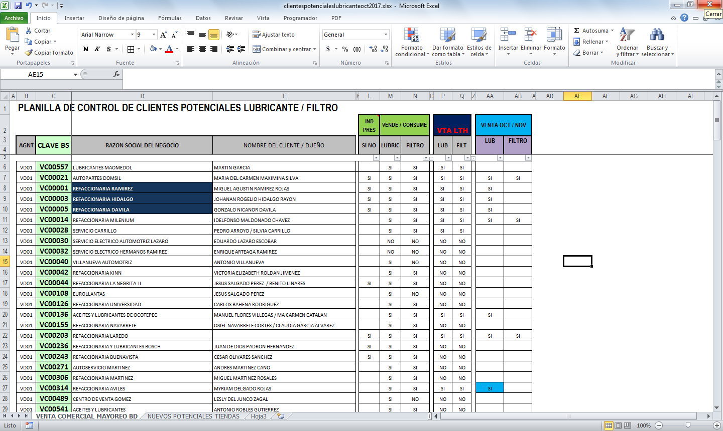
Evidencias del archivo de control

Slide 4
Explicación del archivo de control
El cliente consume filtro o lubricante de cualquiera de las marcas de competencia.
Indicador de presencia: ¿el cliente cuenta con nuestro producto a la vista en su mostrador?
En esta columna se registra el trabajo que ha realizado el vendedor con sus clientes y prospectos en los últimos dos meses (OCT NOV)

Slide 5
Análisis del archivo de control
Se censaron 179 clientes en total que comercializan filtros y lubricantes de cualquier marca.
Se identificaron 124 prospectos para el sector de lubricantes LTH dentro del territorio.
De los 124 prospectos de lubricante ya se logró la venta a 12 de ellos en OCT/NOV.
Se identificaron 143 prospectos para el sector de filtros LTH dentro del territorio.
De los 143 prospectos de filtros ya se logró la venta a 27 de ellos en OCT/NOV.

Slide 6
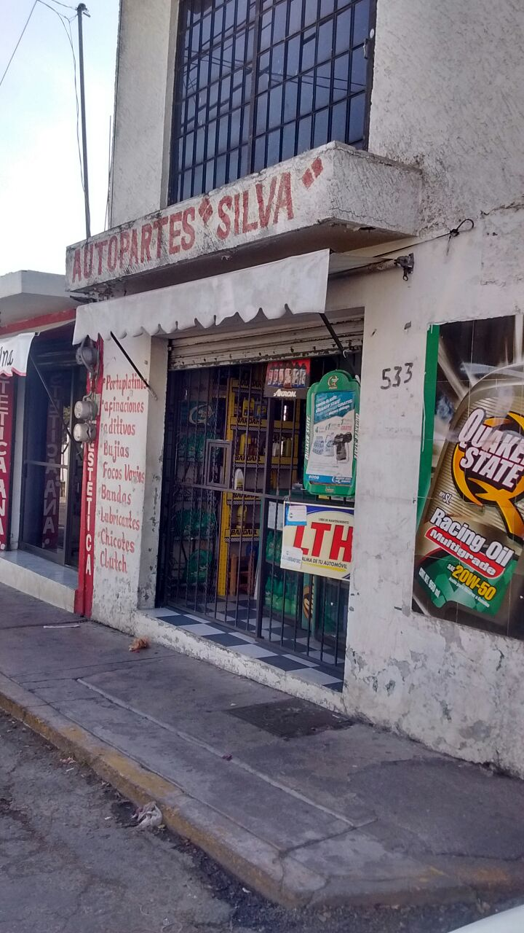
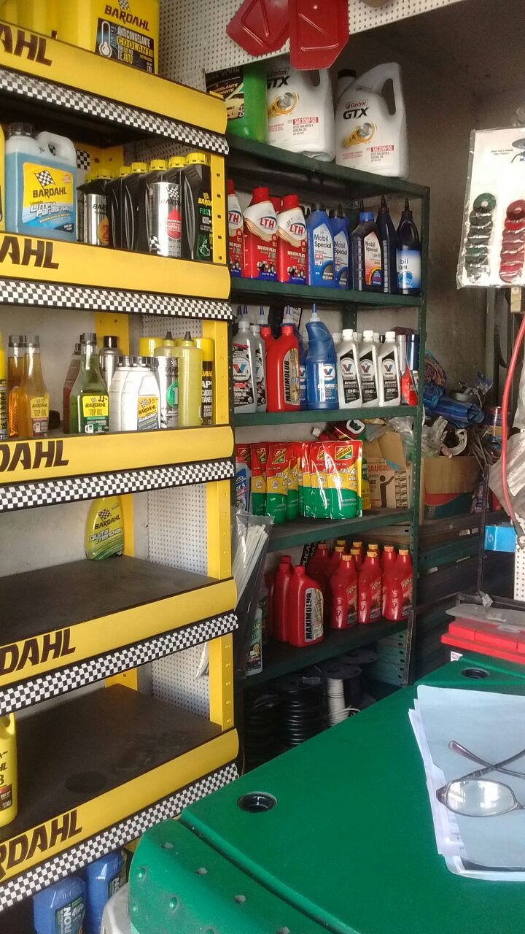
Evidencias de los indicadores de presencia:
AUTOPARTES SILVA «DOMSIL»

Slide 7
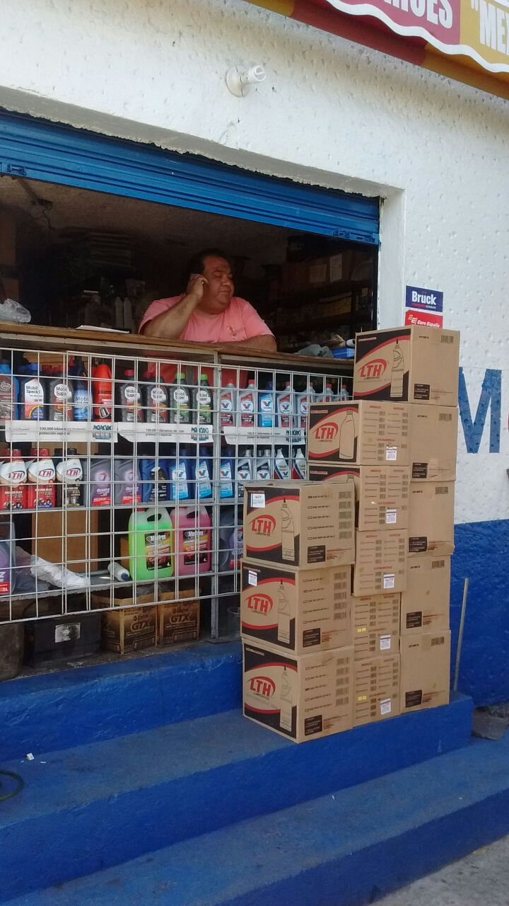
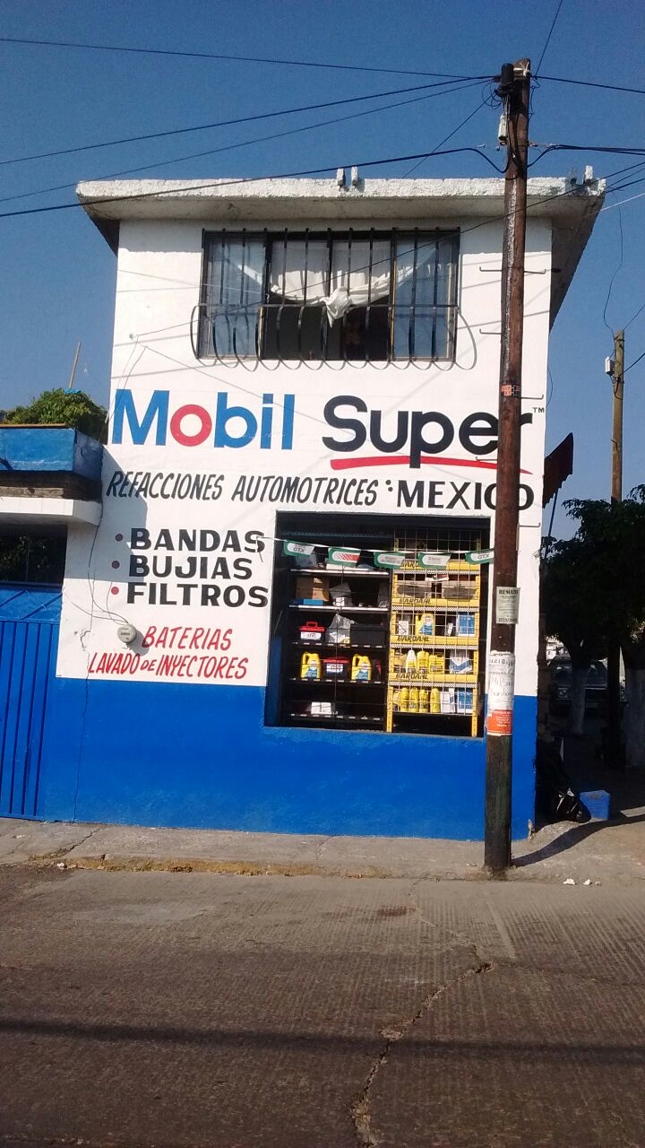
Evidencias de los indicadores de presencia:
AUTOREFACCIONARIA MEXICO

Slide 8
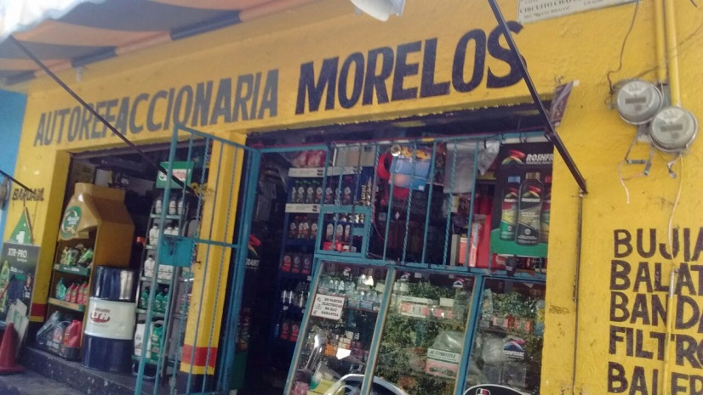
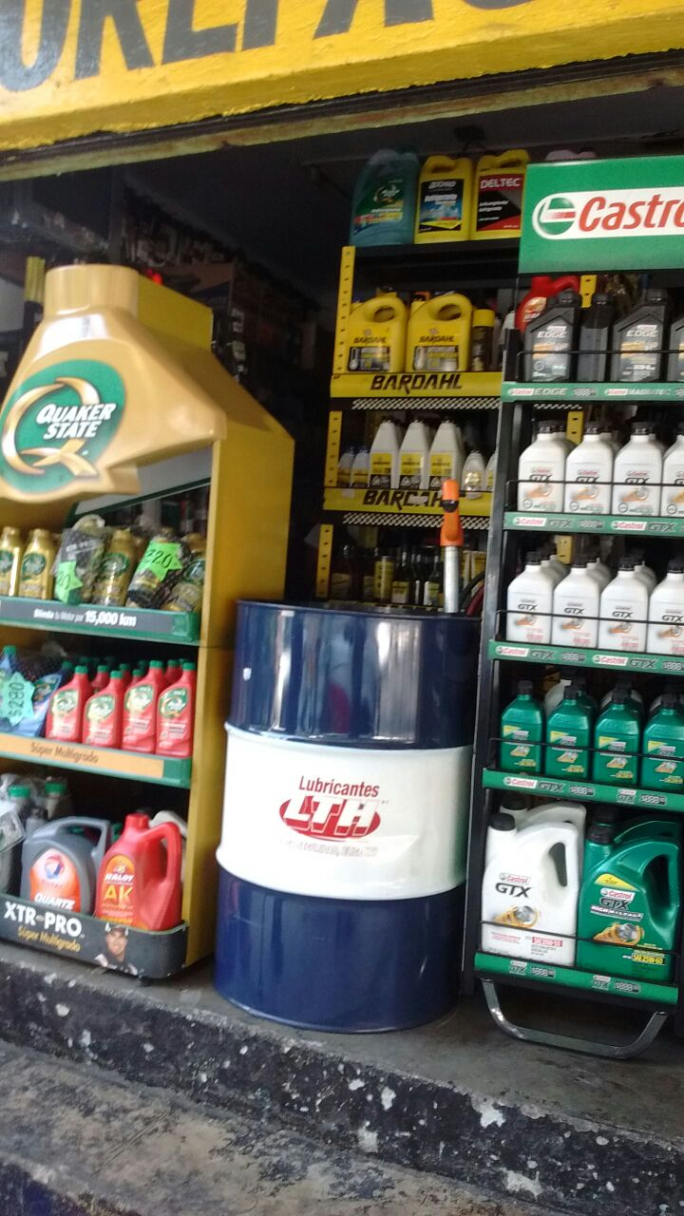
Evidencias de los indicadores de presencia:
AUTOREFACCIONARIA MORELOS

Slide 9
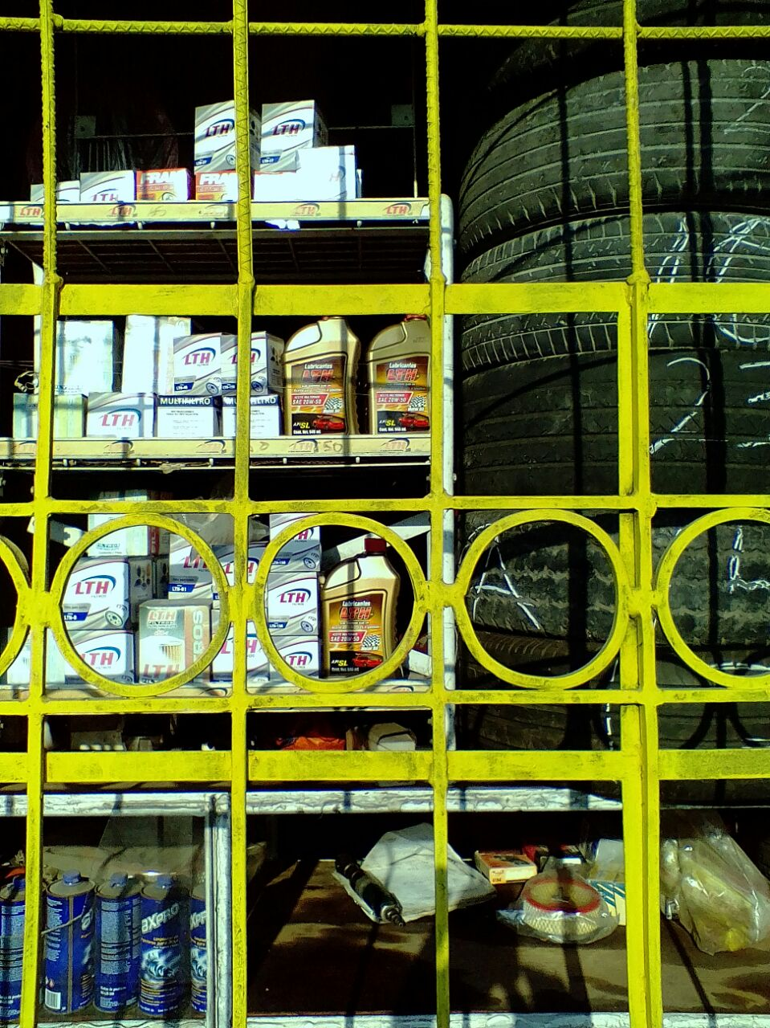
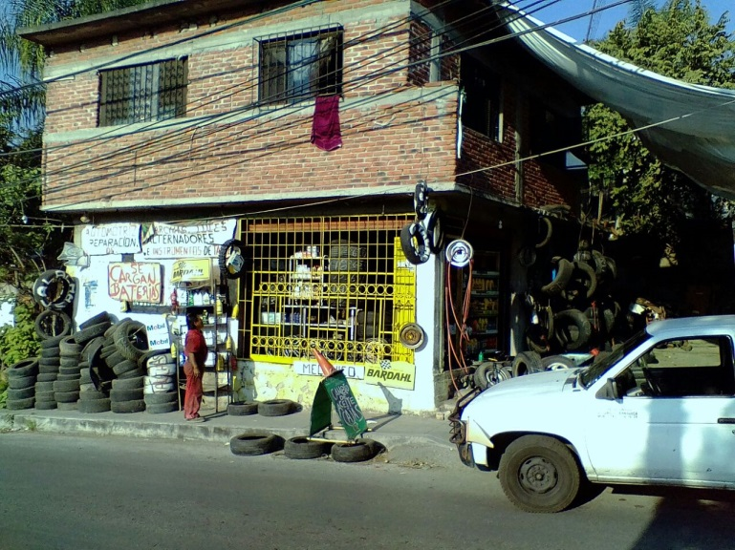
Evidencias de los indicadores de presencia:
REFACCIONARIA EL PAISANO

Slide 10
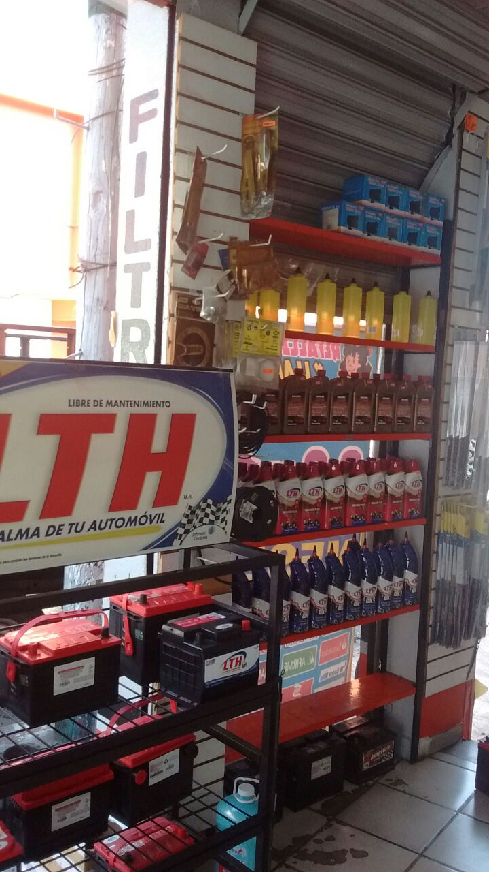
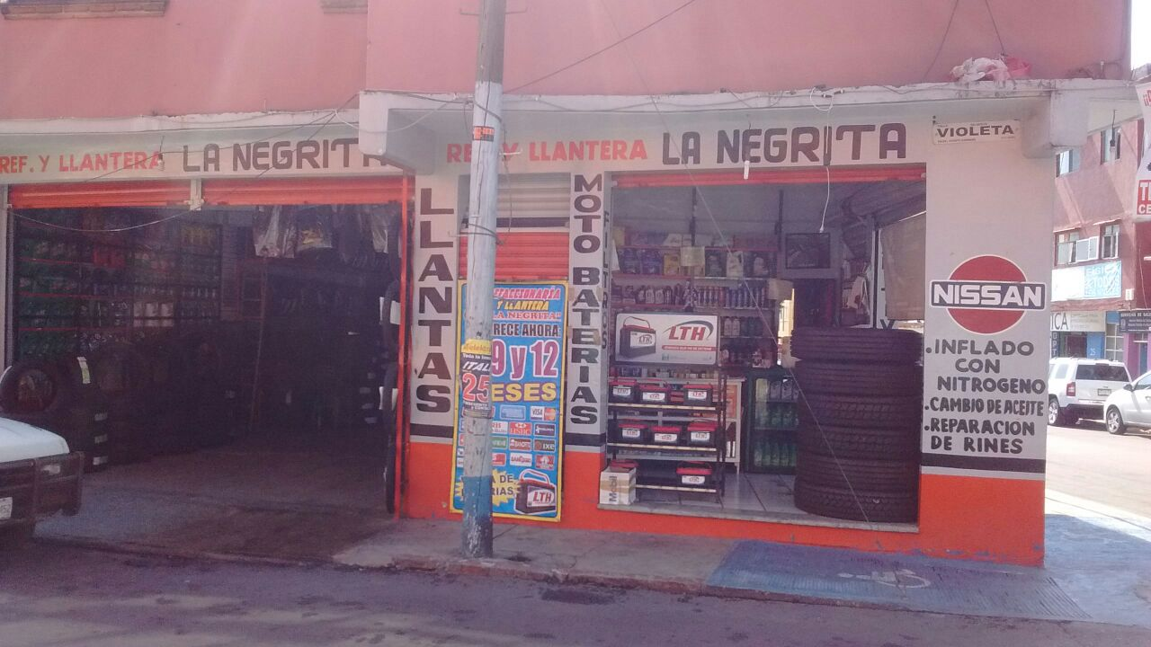
Evidencias de los indicadores de presencia:
REFACCIONARIA LA NEGRITA

Slide 11
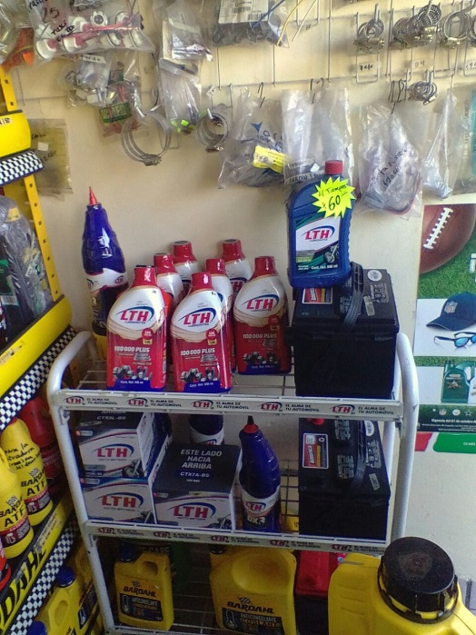
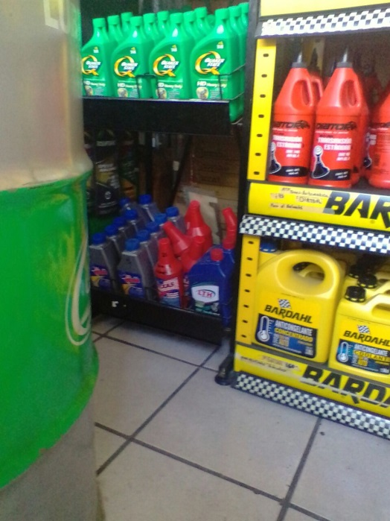
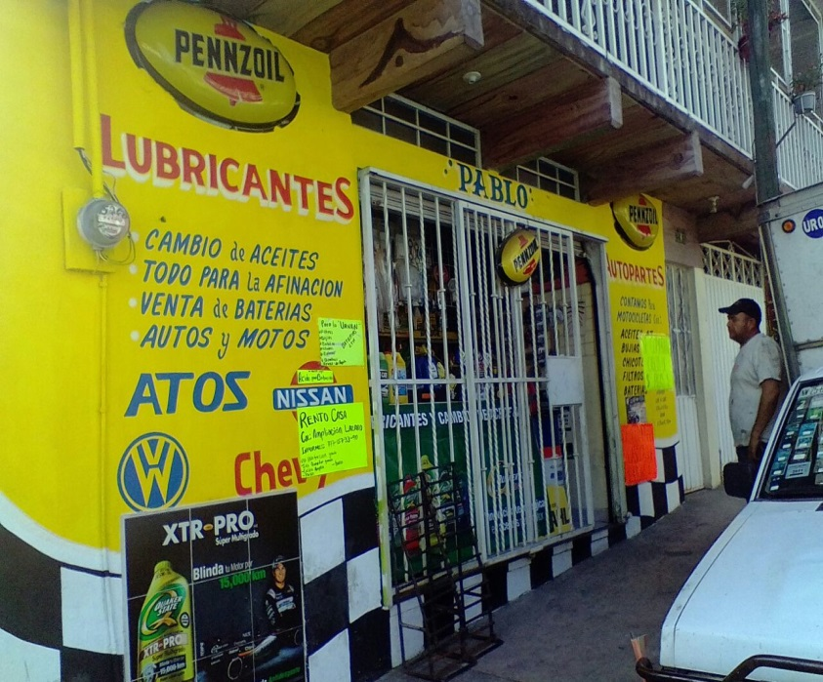
Evidencias de los indicadores de presencia:
LUBRICANTES ONOFRE

Slide 12
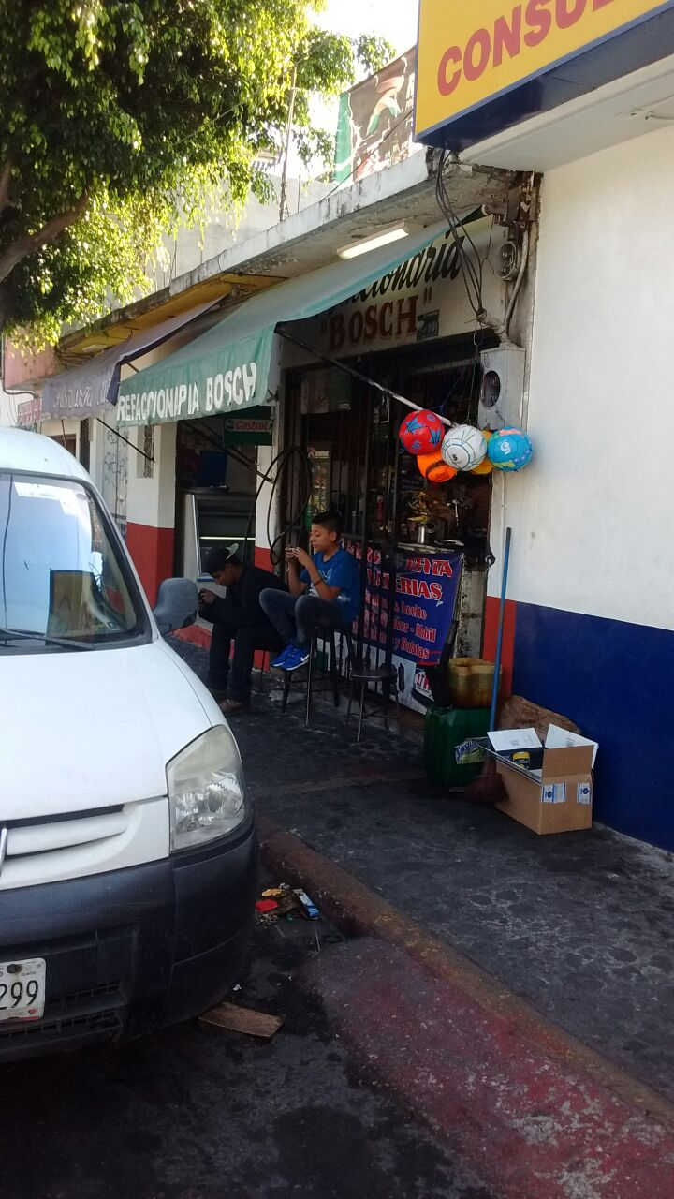
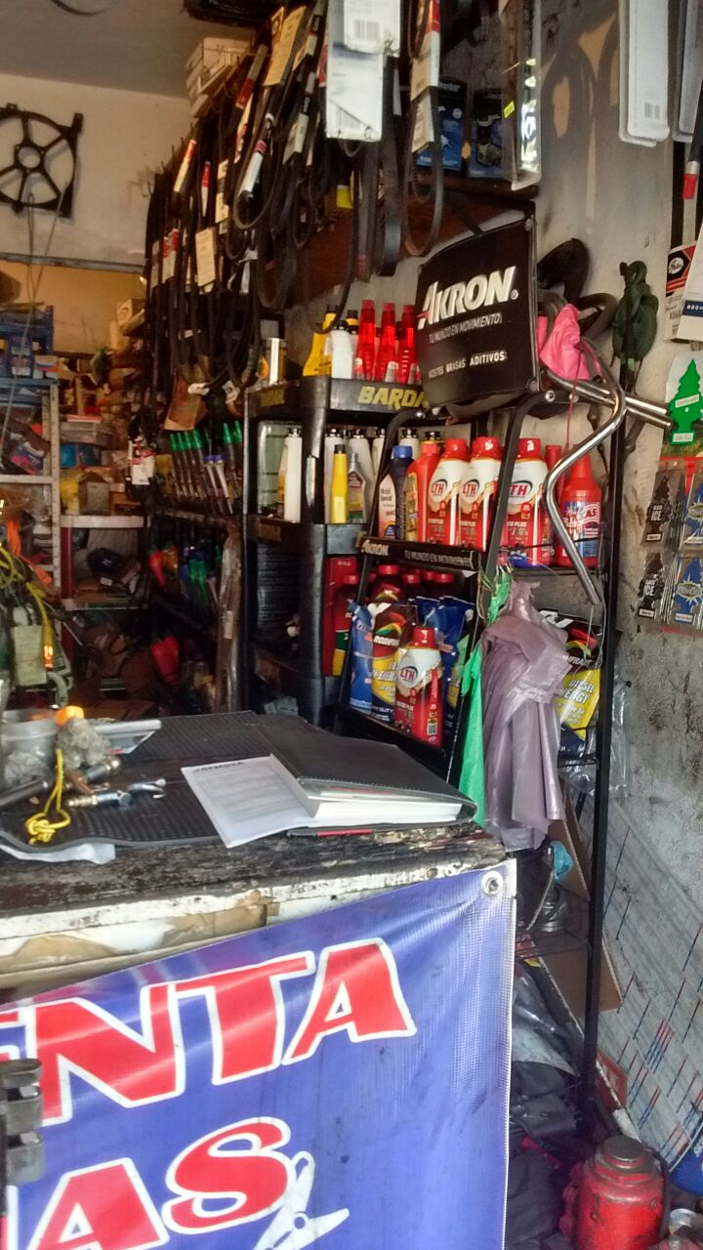
Evidencias de los indicadores de presencia:
REFACCIONARIA BOSCH

Slide 13
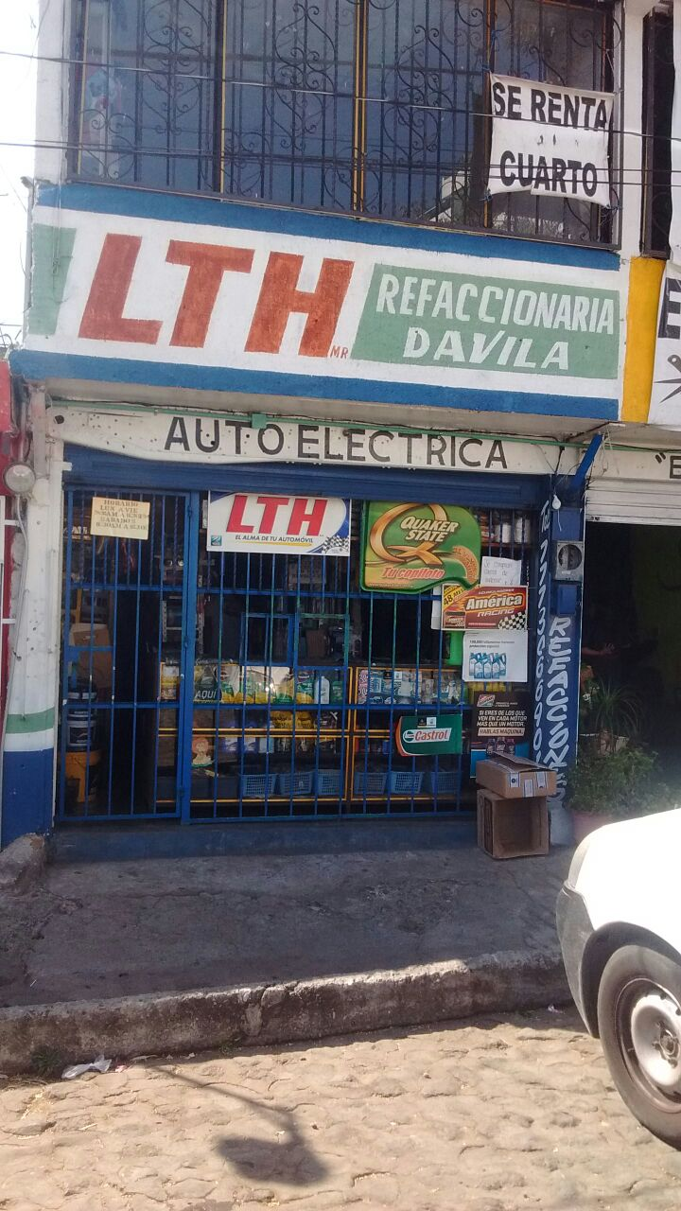
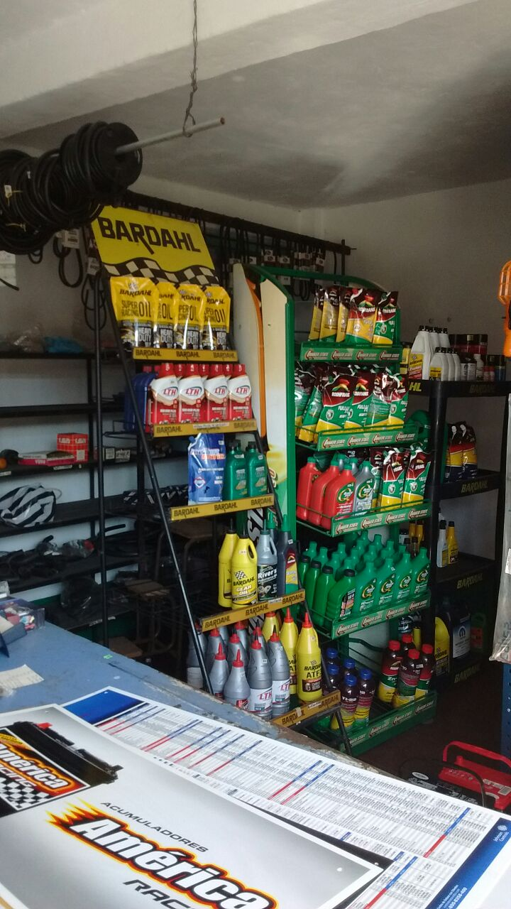
Evidencias de los indicadores de presencia:
REFACCIONARIA DAVILA

Slide 14
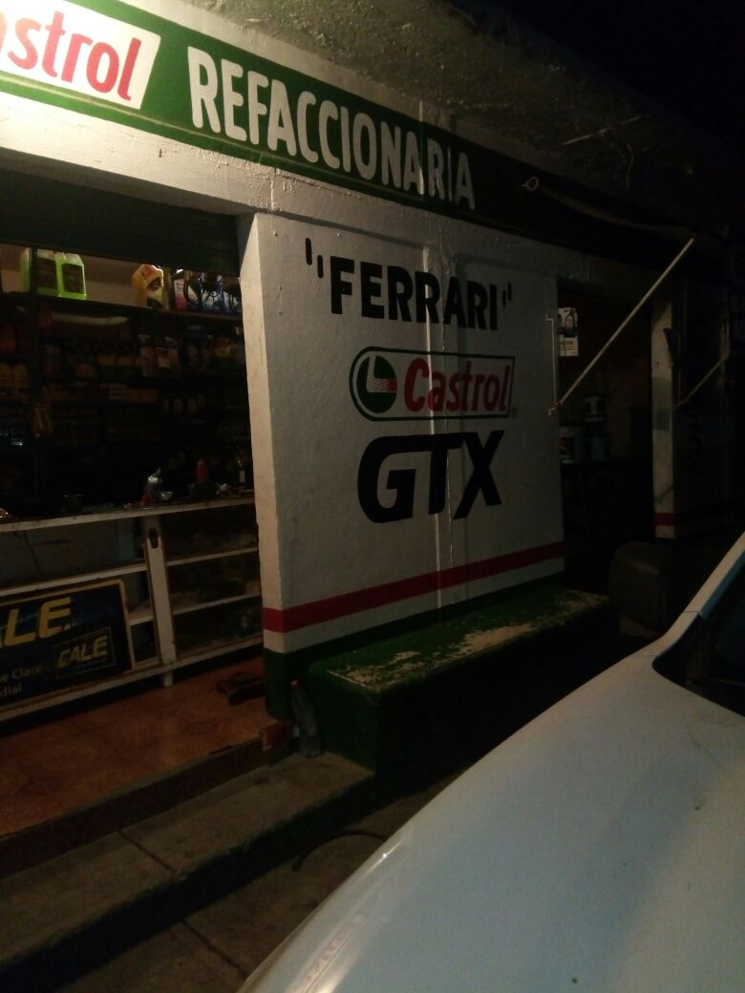
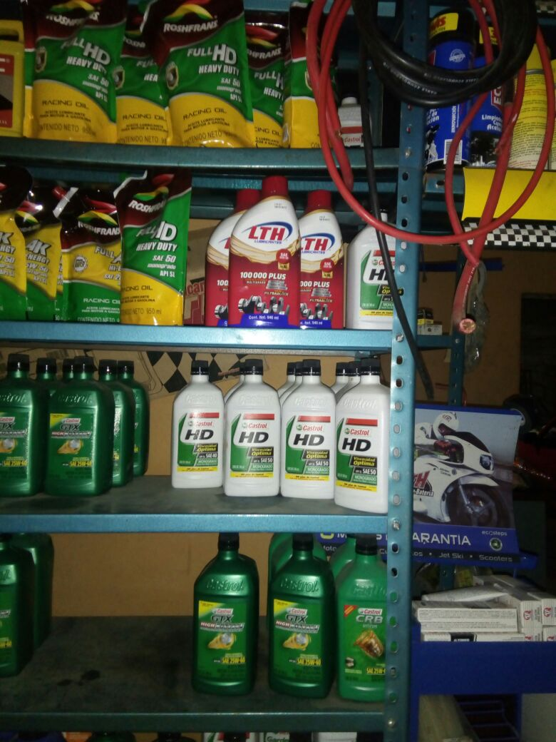
Evidencias de los indicadores de presencia:
REFACCIONARIA FERRARI

Slide 15
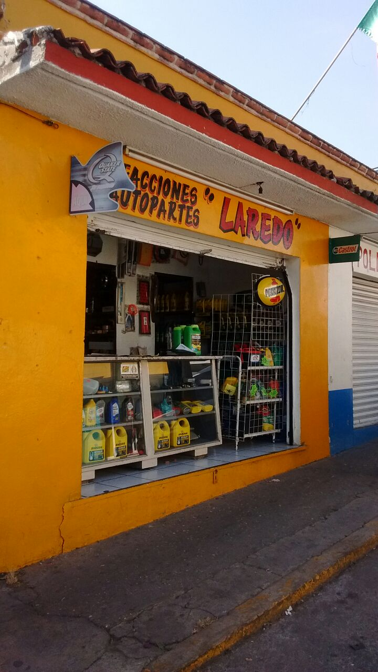
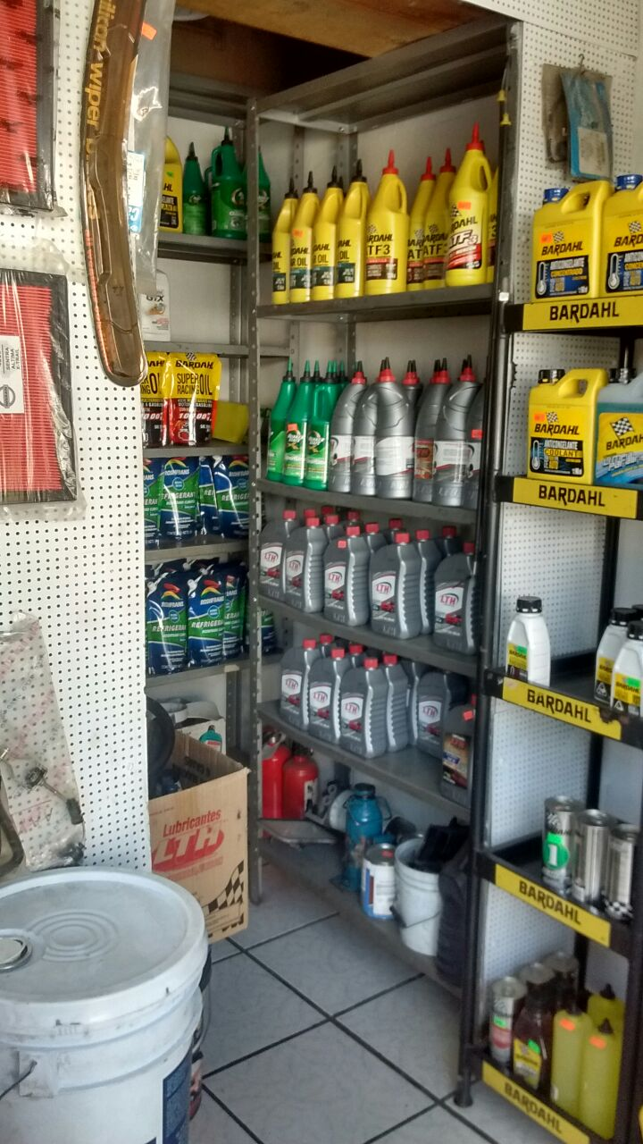
Evidencias de los indicadores de presencia:
REFACCIONARIA LAREDO

Slide 16
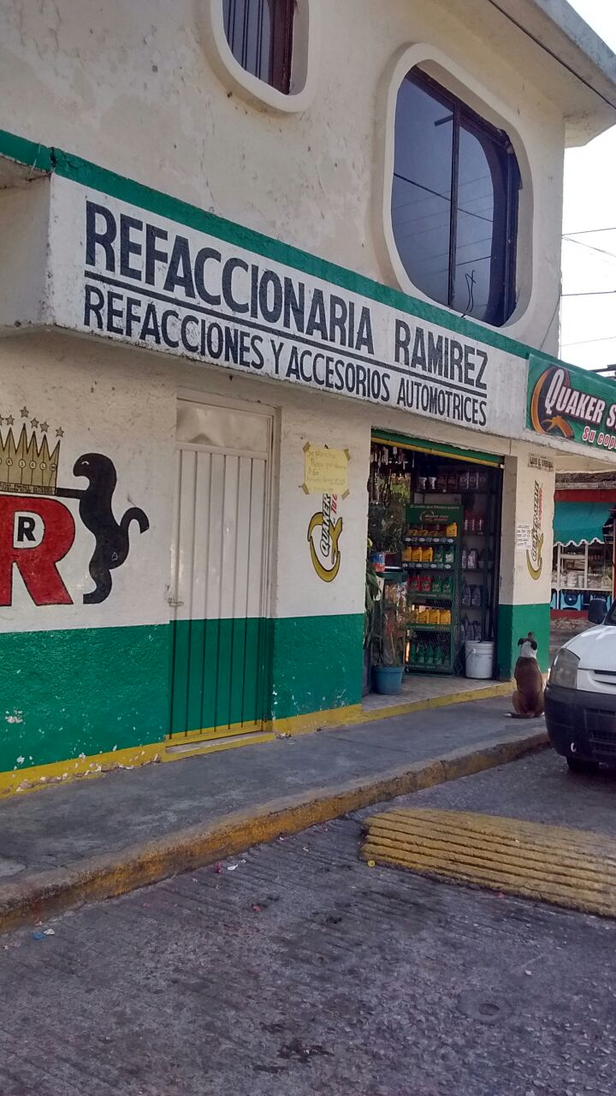
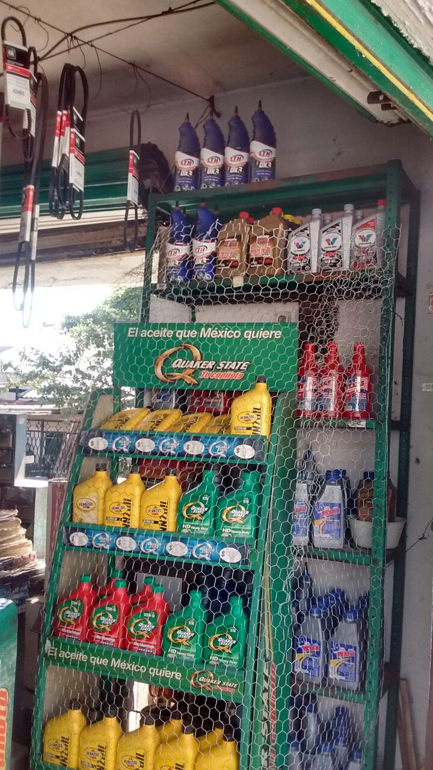
Evidencias de los indicadores de presencia:
REFACCIONARIA RAMIREZ

Slide 17
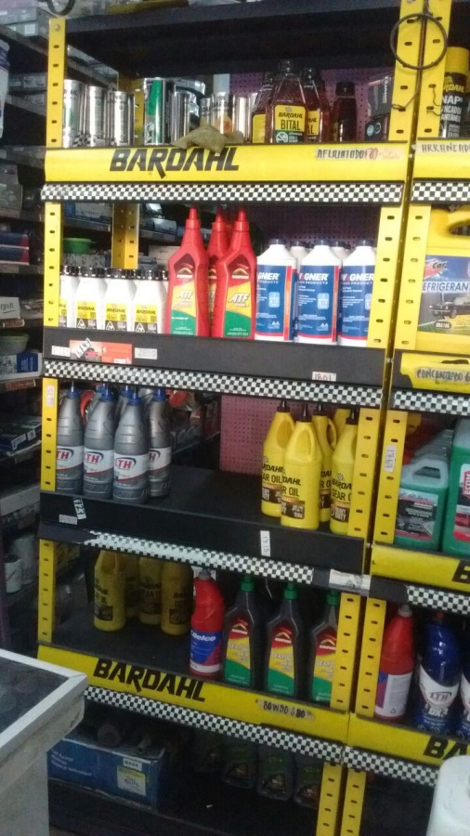
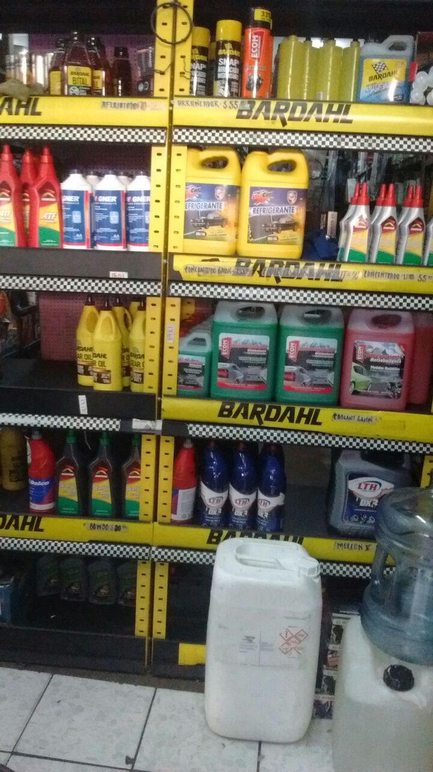
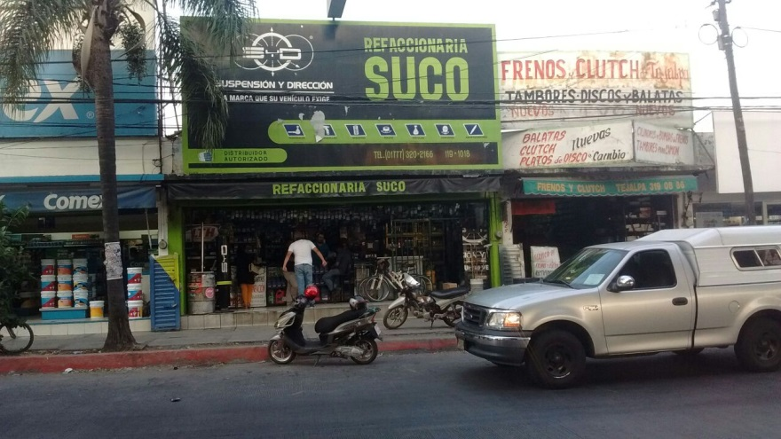
Evidencias de los indicadores de presencia:
REFACCIONARIA SUCO

Slide 18
Conclusiones:
Después de realizar el censo de los clientes potenciales para crecimiento y venta de lubricantes y filtros LTH dentro de nuestro territorio, contamos con una visión más clara de las oportunidades que tenemos para aumentar nuestros volúmenes de venta en estos dos productos.
La fuerza de ventas le está dando seguimiento puntual a sus clientes como se aprecia en la venta de octubre y noviembre destacando el mes de octubre con un crecimiento del 41% en comparación al año anterior como se muestra a continuación en los scorecards de lubricantes del DC.

Slide 19
Comparación vs AA en Lubricantes:
OCT16
OCT17

Slide 20
¡Gracias por su Atención!

